Slide 1
DEPARTAMENTO DE ELÉCTRICA Y ELECTRÓNICA
CARRERA DE INGENIERÍA EN ELECTRÓNICA, AUTOMATIZACIÓN Y CONTROL
TEMA: “EVALUACIÓN DEL DESEMPEÑO DE UN UAV, EQUIPADO CON DISPOSITIVOS DE SENSADO PARA LA IDENTIFICACIÓN DE COMPONENTES QUÍMICOS VOLÁTILES EMPLEADOS EN EL PROCESAMIENTO ILÍCITO DE SUSTANCIAS”
AUTOR: TNTE. VALLEJOS BRITO, DAVID ALEJANDRO
DIRECTORA: ING. GUAMÁN NOVILLO, ANA GUAMÁN

Slide 2
TEMARIO
Introducción
Marco Conceptual
Instrumentación
Pruebas de Funcionamiento
Conclusiones y Recomendaciones
Sistema de Sensado

Slide 3


Antecedentes
Justificación e Importancia
Objetivos
Introducción

Slide 4


ANTECEDENTES
Fecha | Ubicación | Fuente | Referencia
2018-08-05 | Ibarra, Imbabura | Diario El Norte | (Grupo Corporativo del Norte, 2018)
2018-07-17 | Loreto, frontera colombo-ecuatoriana-peruana | Diario La República | (La República EC., 2018)
2018-06-10 | Frontera Nariño-Esmeraldas | Vistazo | (Editorial VISTAZO, 2018)
2018-05-24 | Frontera Tumaco-San Lorenzo | Teleamazonas | (Telezamazonas, 2018)
2018-01-27 | San Lorenzo, Esmeraldas | Diario La Hora | (Diario La Hora, 2018)
2017-09-05 | San Lorenzo, Esmeraldas | Diario La Hora | (Redacción EcuadorInmediato.com, 2017)
2017-05-08 | Lago Agrio, Sucumbíos | Diario El Universo | (Diario El Universo, 2017)
2016-01-18 | Frontera Tumaco-San Lorenzo | Diario El Telégrafo | (Redacción Regional Norte, 2016)
2014-05-26 | Frontera colombo- ecuatoriana | Multicanal | (Redacción Multicanal, Catamayo Ecuador, 2014)

Slide 5

JUSTIFICACIÓN E IMPORTANCIA
Gestionar la investigación, innovación y desarrollo tecnológico en el ámbito aeroespacial;
Controlar y asesorar sobre el desarrollo de ingenios aeroespaciales, que estén vinculados y/o afecten al ámbito de la defensa

Slide 6
OBJETIVO GENERAL
Determinar el desempeño de un UAV equipado con sensores para la identificación de los precursores químicos empleadas en el procesamiento de Pasta Básica de Cocaína (PBC) y Base de Cocaína (BC) ubicados en una zona boscosa.

Slide 7
OBJETIVOS
ESPECÍFICOS
Analizar el comportamiento aerodinámico de un UAV del tipo cuadricóptero para ser usado en la detección de olor en vuelo.
Crear un entorno externo y controlado para la experimentación de la detección de sustancias con los sensores ubicados en el cuadricóptero.
Diseñar e implementar un dispositivo de sensado y un algoritmo clasificador de los precursores químicos: gasolina, ACPM (Aceite combustible para motor), thinner y/o metanol, empleados en el procesamiento de PBC.
Crear un prototipo que podría servir de base para futuros desarrollos tecnológicos en beneficio de las actividades de apoyo a las operaciones de la Fuerza Aérea Ecuatoriana destinada a contribuir en la vigilancia de zonas fronterizas de difícil acceso terrestre

Slide 8

Procesamiento de cocaína
Dispositivos de sensado
Algoritmos Inteligente
Selección UAV
Marco Conceptual

Slide 9
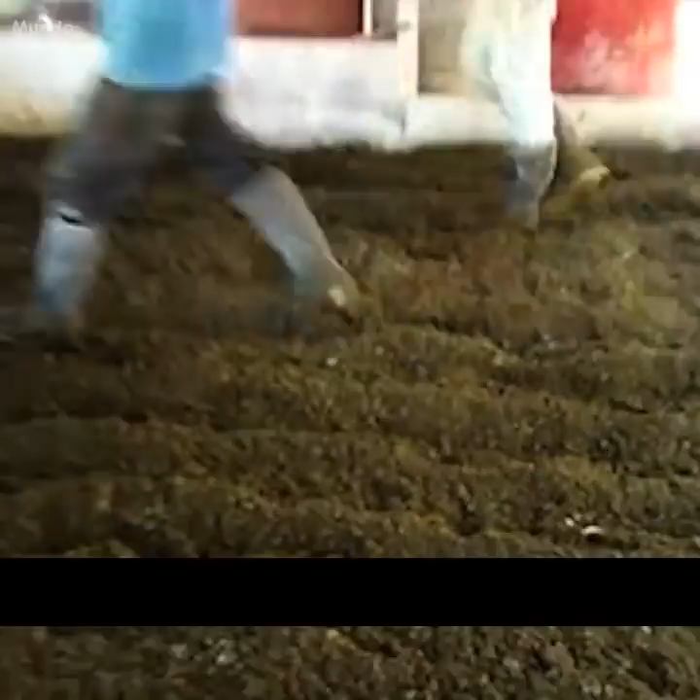
PROCESAMIENTO DE LA HOJA DE COCA
Extracción del Alcaloide
Limpieza del Alcaloide
Conversión a Clorhidrato de Cocaína

Slide 10
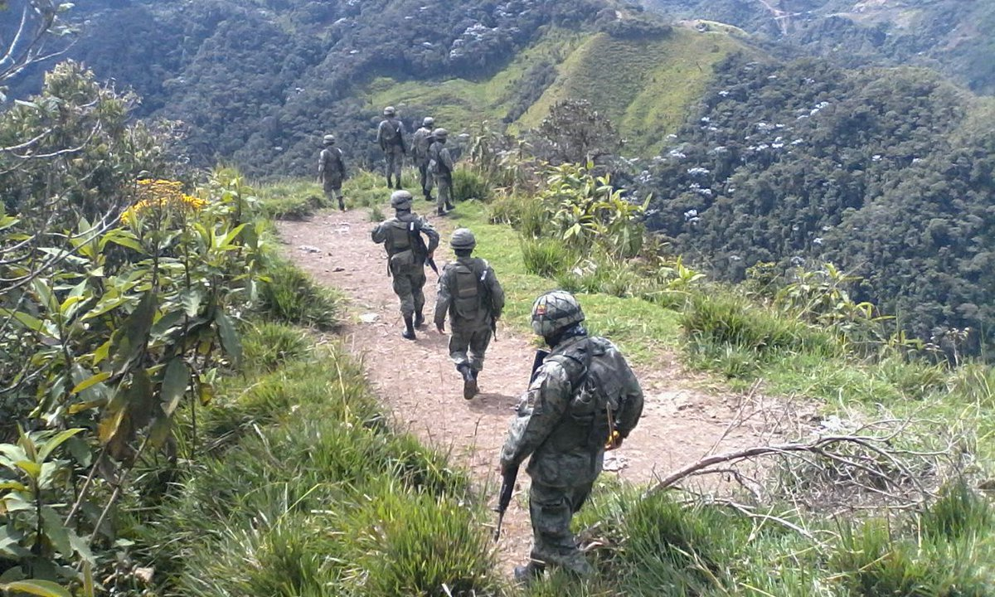
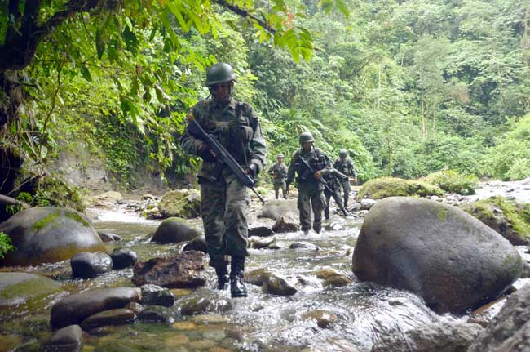
DISPOSITIVOS DE SENSADO
Prototipo de Sistema de Sensado
Investigaciones sobre sensado
Empleo de multirotores en patrullajes

Slide 11
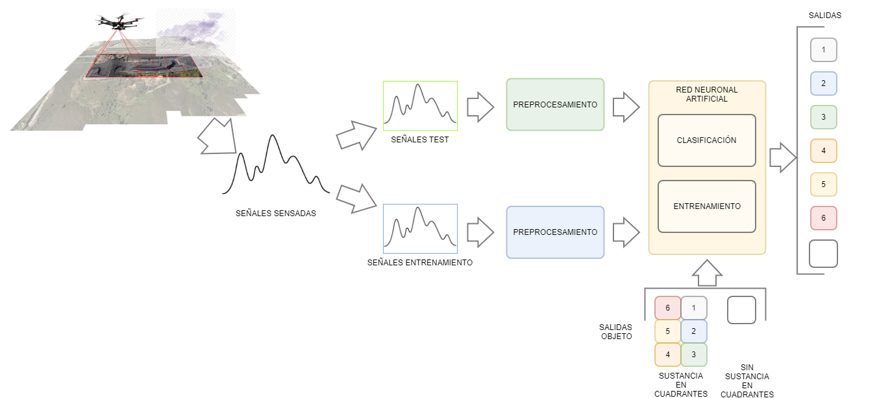
ALGORITMOS INTELIGENTES

Slide 12
SELECCIÓN DEL UAV
Clasificación UAV OTAN
Clase (MTOW) | Categoría | Empleo | Altitud de operación AGL | Radio de misión
CLASE I ≤ 150 Kg | MICRO < 2 Kg | Táctico, (Sección) | Hasta 200 pies | 5 Km (LOS)
 | MINI 2-20 Kg | Táctico (Compañía) | Hasta 1000 pies | 25 Km (LOS)
 | LIGEROS > 20 Kg | Táctico (Batallón) | Hasta 1200 pies | 50 Km (LOS)
CLASE II ≤ 600 Kg | TÁCTICO | Táctico (Brigada) | Hasta 10000 pies | 200 Km (LOS)
CLASE III > 600 Kg | MALE (Medium Altitude Long Endurance) | Operacional | Hasta 45000 pies | Sin límite (BLOS)
 | HALE (High Altitud e Long Endurance) | Estratégico | Hasta 65000 pies | Sin límite (BLOS)
 | Combate | Estratégico | Hasta 65000 pies | Sin límite (BLOS)
Método de sustentación | Tipo
ALA FIJA | Avión
 | Planeador
 | Ala delta
 | Parapente
ALA ROTATORIA | Helicóptero
 | Multirotor
 | Autogiro
UAV | Tipo | Clase | Categoría | Empleo
Cuadricóptero | Multirotor | Clase I | MICRO | Táctico (Sección)

Slide 13
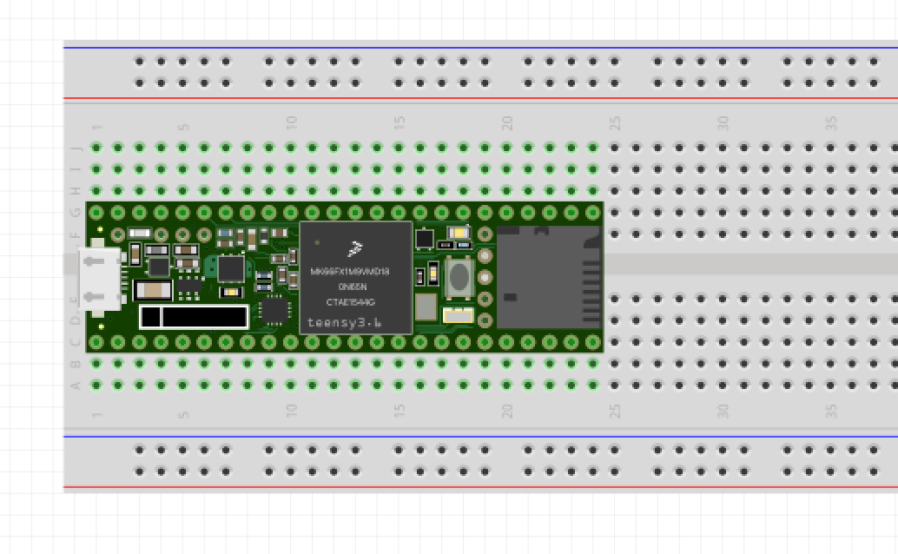
Conceptualización
Etapa de sensado
Etapa de instrumentación
Instrumentación

Slide 14
CONCEPTUALIZACIÓN
Identificación de variables
Acondicionamiento de las señales
Diseño y construcción del circuito de sensado
Diseño etapa de potencia
Pruebas de funcionamiento
Diseño
Implementación
Tarjeta de sensado

Slide 15
ETAPA DE SENSADO
Selección de sensores
Los combustibles hidrocarburos son una mezcla de varios compuestos orgánicos que generan una composición molecular que incluye mayormente átomos de hidrógeno y carbono.
Debido a que la mayoría de los insumos y precursores químicos poseen una composición variada de hidrogeno y carbono, se concluyó que los sensores más apropiados deberían tener curvas características de sensibilidad a combinaciones de los dos elementos químicos mencionados.
TGS2602
TGS2610
TGS2600
MQ 2 y MQ 135
Notes:
Los combustibles hidrocarburos son una mezcla de varios compuestos orgánicos que generan una composición molecular que incluye mayormente átomos de hidrógeno y carbono.

Slide 16
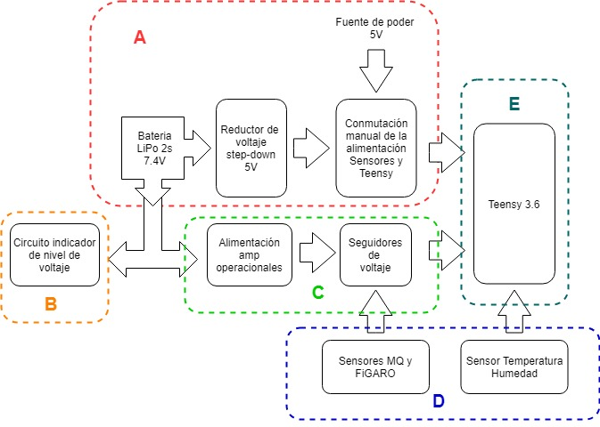
INSTRUMENTACIÓN
Etapa A: Alimentación de la PBC
Etapa B: Circuito indicador de nivel de tensión
Etapa C: Circuito acondicionador de señal
Etapa D: Sensores
Etapa E: Tarjeta de adquisición de datos

Slide 17
Especificaciones
Hardware
Software
Sistema de sensado

Slide 18
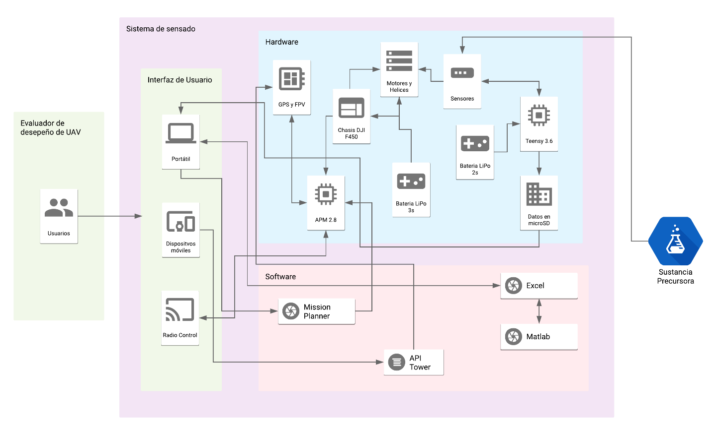
ESPECIFICACIONES

Slide 19
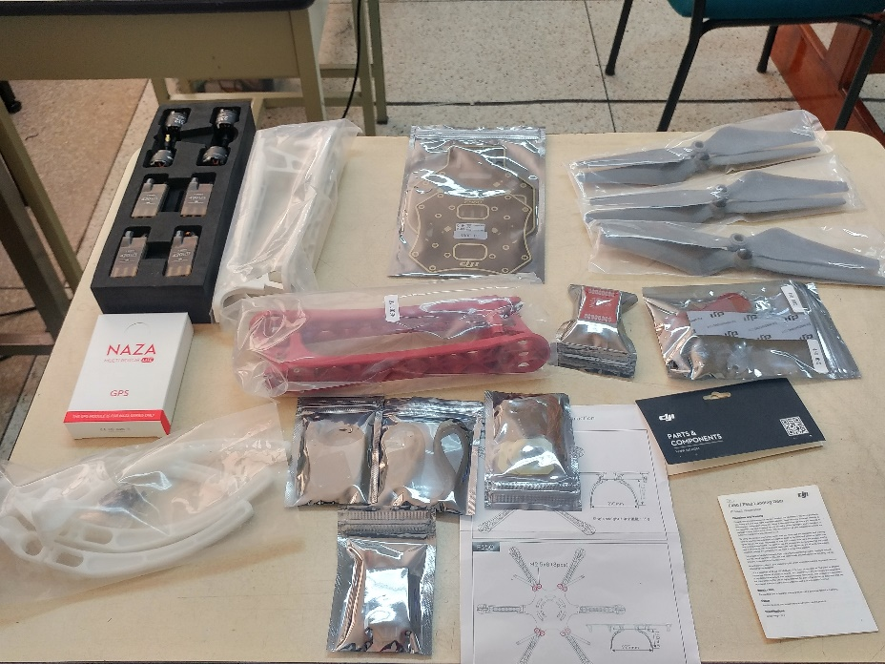
HARWARE DEL SISTEMA
Peso del chasis F450: 282g
Peso de pago o máximo al despegue (PMD): 935g
Batería rotores y controladora: LiPo 3S
Batería tarjeta de sensado: LiPo 2S
Tarjeta Controladora de vuelo: Arducopter 2.8V
Tarjeta de sensado: Teensy 3.6 + sensores + instrumentación
Telemetría: FPV
Radio Control: FlySky FS-i6X

Slide 20

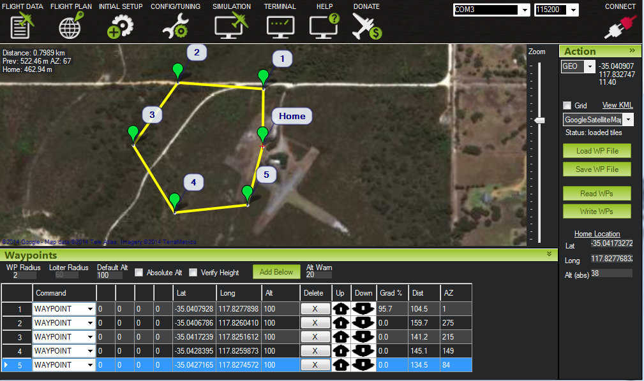

SOFTWARE DEL SISTEMA
Programación algoritmo clasificador: Maltab
Configuración controladora de vuelo: Mission Planner
Preprocesamiento de datos: Microsoft Excel 2016
Aplicación Móvil para vuelo autónomo: 3DR Tower-v4.0.0

Slide 21

Escenarios de pruebas
Análisis detección
Entrenamiento RNA
Evaluación de desempeño
Funcionamiento

Slide 22
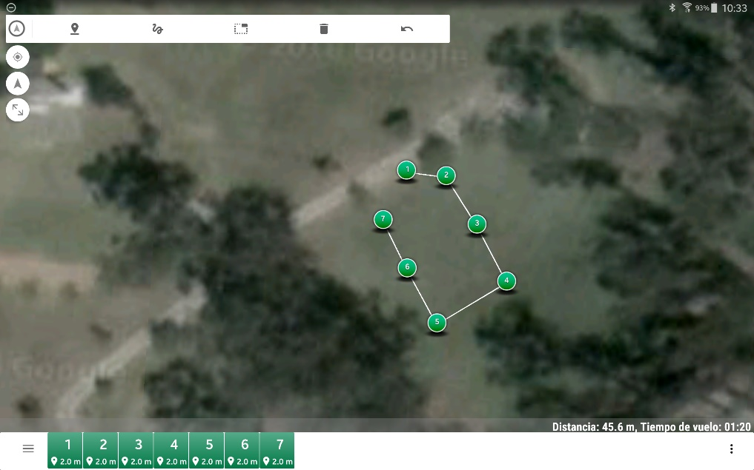
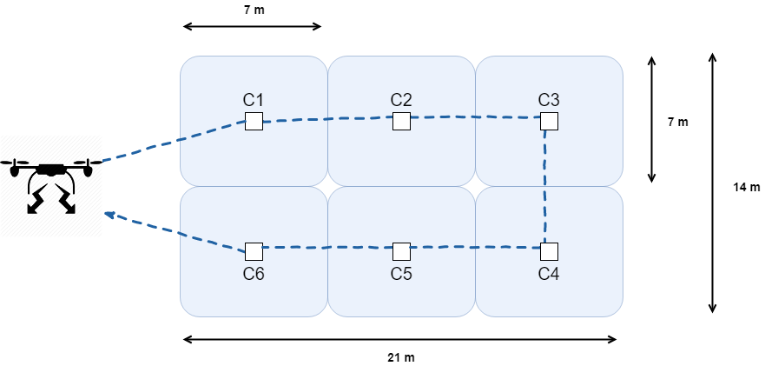
ESCENARIOS DE PRUEBA

Slide 23
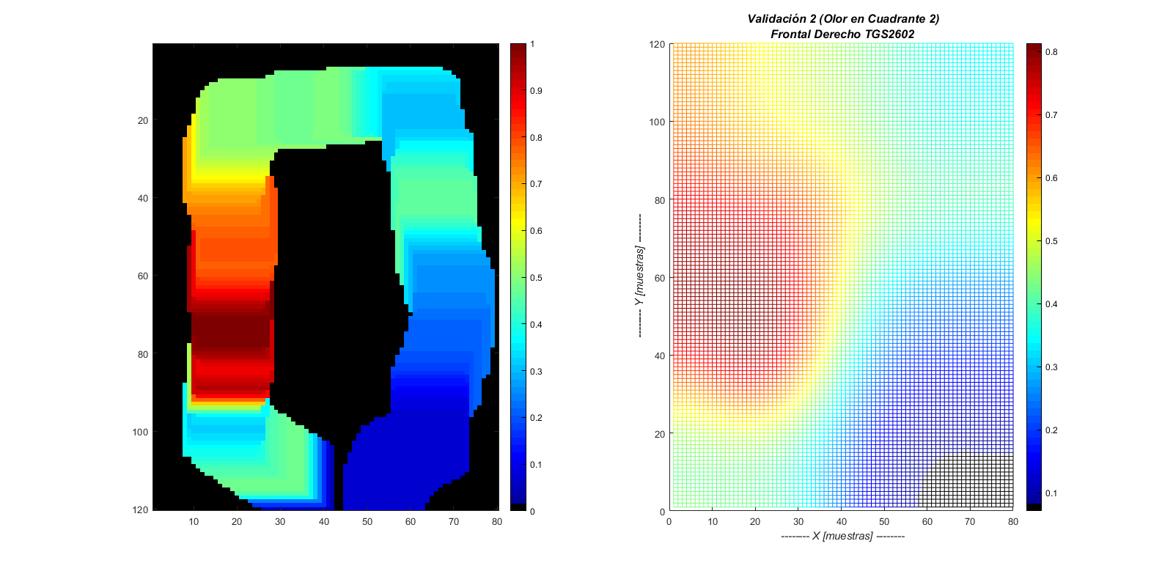
ANÁLISIS DE DETECCIÓN
Sustancia en el cuadrante 2. Sensado con el sensor frontal derecho TGS2602

Slide 24
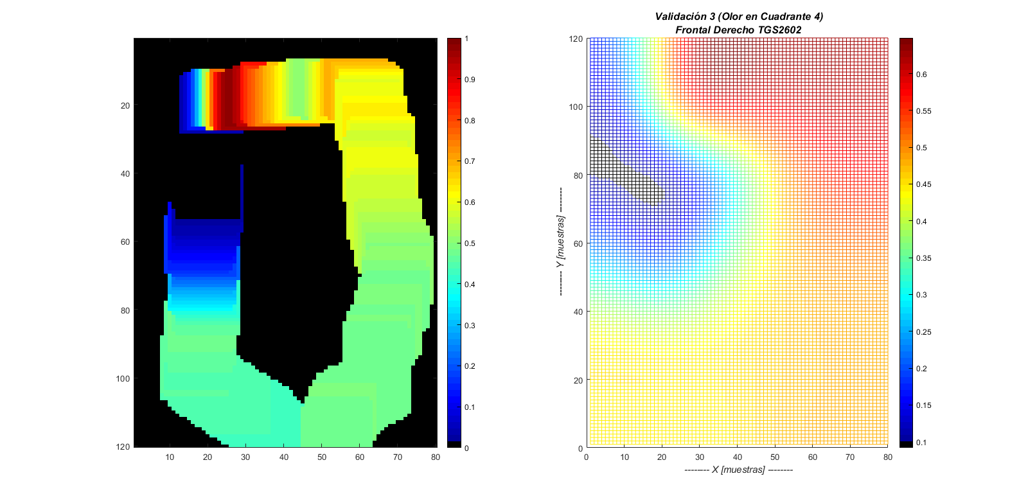
ANÁLISIS DE DETECCIÓN
Sustancia en el cuadrante 4. Sensado con el sensor frontal derecho TGS2602

Slide 25

Conclusiones
Recomendaciones
Trabajos futuros
Conclusiones

Slide 26
CONCLUSIONES
El análisis del desempeño del sistema de sensado, se lo realizó solo para la identificación de los precursores químicos empleados en el procesamiento de Pasta Básica de Cocaína (PBC)
En cierto grado las condiciones aerodinámicas del vuelo del UAV, afectan en el desempeño óptimo del sensado realizado por la matriz de sensores
El escenario de pruebas cumplió con ciertas características ambientales al escenario real en frontera norte, sin embargo, en las pruebas realizadas se produjeron ciertos percances que lo descalifican como adecuado

Slide 27
CONCLUSIONES
Debe mejorarse en la eficiencia energética de los sensores, dado que para mantener calientes a los mismos (condición de detección), requieren un consumo de corriente significativo.
En cierto grado las condiciones aerodinámicas del vuelo del UAV, afectan en el desempeño óptimo del sensado realizado por la matriz de sensores
Se optó por emplear la gasolina y diésel, por ser los solventes mayormente usado en los laboratorios clandestinos ubicados en la frontera Colombo-Ecuatoriana.

Slide 28
RECOMENDACIONES
Analizar el empleo de otro tipo de sensores que requieran una cantidad de corriente menor a la requerida por la matriz de sensores de este presente proyecto de investigación.
Establecer un mecanismo que permita determinar la dirección del viento, como por ejemplo una manga veleta.
Emplear una zona de experimentación más amplia, así como también de ser alejada de las zonas urbanas, para evitar la contaminación de la misma con otros fuentes de gases.

Slide 29

TRABAJOS FUTUROS
Posible inclusión del presente trabajo de titulación en la línea de investigación de la Defensa que realiza IEE
Existe la idea de potencializar el presente proyecto de investigación, con la adecuación de un sensor infrarrojo activo
Notes:
existe un interés por parte de la Dirección de Desarrollo Tecnológico e Innovación del Instituto Espacial Ecuatoriano (IEE)

Slide 30
Gracias por su atención

